Slide 1
Screen-Layout 설명서
201803987서지애
201904082성영은

Slide 2
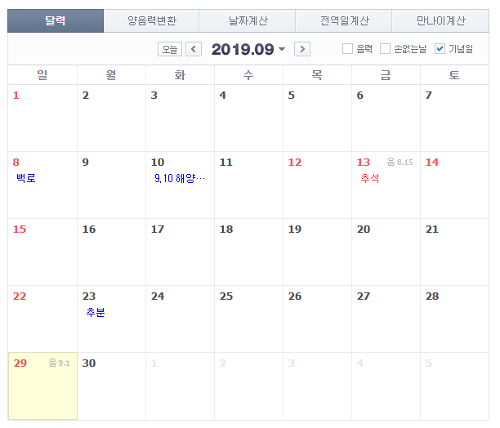
수입page
탭을 누를 경우 해당 탭으로 이동.
프로그램에 대한 정보를 제공.
버튼 기능에 맞추어 등록한 카테고리를 수정 및 삭제.
수정
삭제
항목 | 날짜 | 금액 | 누적
카테고리 설정
항목명:
등록
항목 list
카테고리 테이블에
항목을 등록한다.
사용자가 등록한 카테고리
+기본 카테고리를 보여준다
사용자가 입력한 수입 데이터를 반영하여 실시간으로 기록을 보여준다.
항목 list를 보여준다
금액 입력
누를 경우 달력을 이용해
사용자가 원하는 날짜를 입력함.
기본값은 입력날짜.
항목명:
금 액:
날 짜:
2019-xx-xx
등록
수정
삭제
사용자가 입력한 금액 정보에 맞추어
항목명과 금액, 날짜를 수입 기록 테이블에 반영.
또한 버튼에 따라 수정 및 삭제를 하여 반영.

Slide 3
지출page
탭을 누를 경우 해당 탭으로 이동.
프로그램에 대한 정보를 제공.
버튼 기능에 맞추어 등록한 카테고리를 수정 및 삭제.
수정
삭제
항목 | 날짜 | 금액 | 누적
카테고리 설정
항목명:
등록
항목 list
카테고리 테이블에
항목을 등록한다.
사용자가 등록한 카테고리
+기본 카테고리를 보여준다
사용자가 입력한 지출 데이터를 반영하여 실시간으로 기록을 보여준다.
항목 list를 보여준다
금액 입력
누를 경우 달력을 이용해
사용자가 원하는 날짜를 입력함.
기본값은 입력날짜.
항목명:
금 액:
날 짜:
2019-xx-xx
등록
수정
삭제
사용자가 입력한 금액 정보에 맞추어
항목명과 금액, 날짜를 지출 기록 테이블에 반영.
또한 버튼에 따라 수정 및 삭제를 하여 반영.

Slide 4
예산page
프로그램에 대한 정보를 제공.
탭을 누를 경우 해당 탭으로 이동.
예산 수입 금액
예상 수입 |  |  | 예상 지출
수입항목 | 수입금액 | 수입누적 | 지출항목 | 지출금액 | 지출누적
합계: 00,000\ |  |  | 합계: 00,000\
총액:00,000\
예산 수입 카테고리
항목명:
금 액:
카테고리 설정
날 짜:
2019-xx-xx
사용자가 입력한 예산 수입/지출 데이터를 반영하여 실시간으로 기록을 보여준다.
등록
수정
삭제
항목명:
예산 지출 금액
예산 지출 카테고리
등록
수정
삭제
항목명:
항목 list를 보여준다
사용자가 입력한 정보에 맞추어 카테고리 등록
항목 list
금 액:
사용자가 등록한 카테고리
+기본 카테고리를 보여준다
날 짜:
2019-xx-xx
등록
수정
삭제
누를 경우 달력을 이용해
사용자가 원하는 날짜를 입력함.
기본값은 입력날짜.
사용자가 입력한 금액 정보에 맞추어
항목명과 금액, 날짜를 지출 기록 테이블에 반영.
또한 버튼에 따라 수정 및 삭제를 하여 반영.

